Slide 1

IV краевой конкурс Совета муниципальных образований Хабаровского края «Участие органов местного самоуправления и населения в реализации национальных проектов».

Slide 2
Региональные проекты, участвующие в конкурсе
Формирование комфортной городской, сельской среды
Туризм и гостеприимство
Семейные ценности и инфраструктура культуры в год единства народов

Slide 3

Содержание комплексного развития
Комплексное развитие территории подразумевает обеспечение сбалансированного и устойчивого развития поселений, муниципальных округов, городских округов путём повышения качества городской среды и улучшения внешнего облика, архитектурно-стилистических и иных характеристик объектов капитального строительства
(Градостроительный кодекс, статья 10)

Slide 4
Цели комплексного развития:
Повышение качества городской среды, улучшение внешнего облика объектов капитального строительства
Улучшении жилищных условий граждан
Развитие транспортной, социальной, инженерной инфраструктур, благоустройство территорий населённых пунктов
Эффективное использование территорий населённых пунктов, в том числе формирование комфортной городской среды
Привлечение внебюджетных источников обновления застроенных территорий

Slide 5

Национальный и Региональный проект «Туризм и гостеприимство»
Цель: Повышение роли туристической отрасли в экономике территории.
Структура проекта:
1. Создание номерного фонда
2. Состояние инфраструктуры
3. Новые точки притяжения

Slide 6
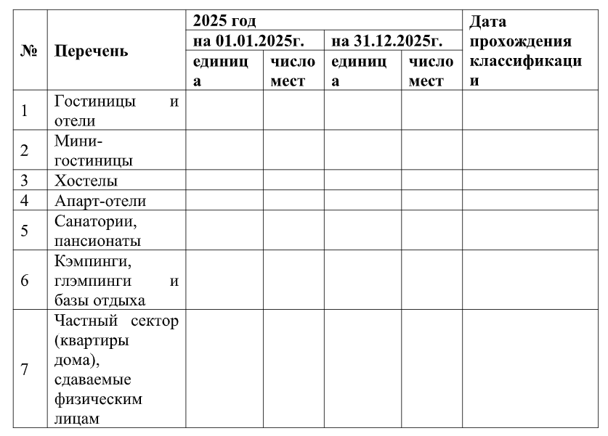
Характеристика объектов гостеприимства

Slide 7
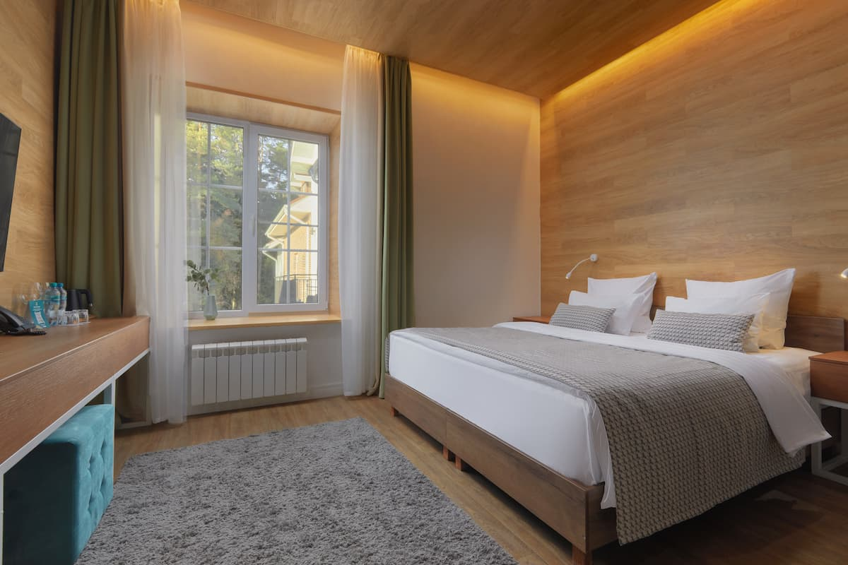
Характеристика номерного фонда
Требования к объектам:
1. Состояние здания
2. Состояние окружающей территории
3. Характеристика номерного фонда (детальная)
4. Квалификация персонала
(описание в текстовой форме)
Далее описывается созданный в 2025 году номерной фонд, что подтверждается фото и документами.

Slide 8
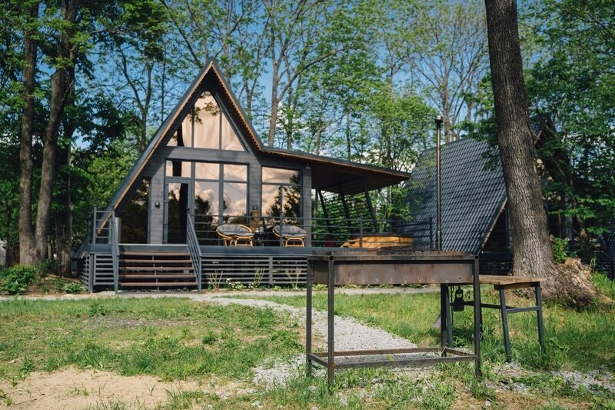
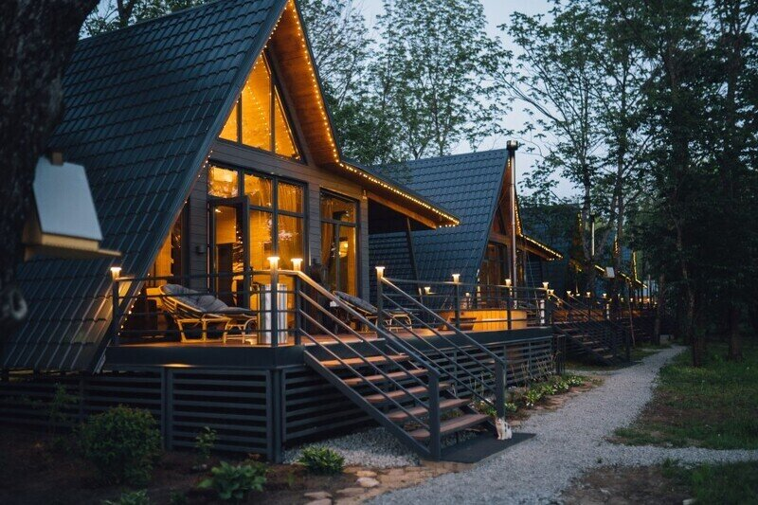
Состояние инфраструктуры
В текстовой форме нужно описать территорию, места отдыха, берег водоёма, спортивную и детскую площадки, открытые места подготовки пищи (если это необходимо), санузлы и душевые, места утилизации мусора, автостоянки, подъездные дороги, наличие охраны.
Посёлок Кутузовка

Slide 9
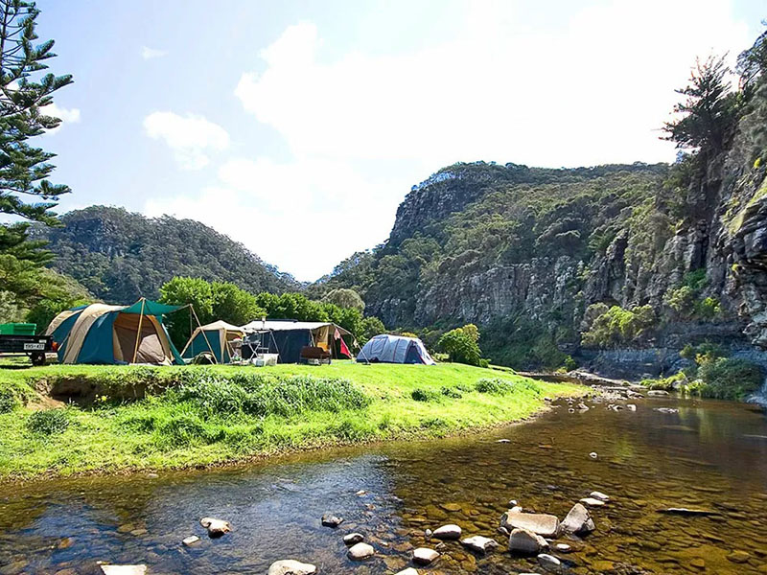
Создание новых точек притяжения
В работе обращено внимание на необходимость:
Описания новых туристических троп
Описания основных мероприятий, привлекающих туристов (событийный туризм)
Наличие музея в поселении и его использование в системе гостеприимства
Наличие экскурсоводов (в том числе аттестованных)
Организацию производства продукции для сувениров
Использование исторических фактов в экскурсионной программе
Создания сайта о туристических возможностях территории
Наличие инструкторов – проводников для туристических и спортивных мероприятий (аттестованных)
Количество туристов, посетивших муниципальное образование, в том числе детей

Slide 10

Национальный проект «Семья»
Региональный проект «Семейные ценности и инфраструктура культуры в год единства народов».
Традиционные семейные ценности – исторически сложившаяся система представлений, норм, обычаев, которая существует в обществе.

Slide 11

Структура проекта:
1. Брак и верность
2. Многодетность и преемственность поколений
3. Почитание старших
4. Семьецентризм (интересы семьи выше индивидуальных интересов)
5. Культурные, моральные, религиозные семейные ценности
6. Патриотизм и волонтёрство

Slide 12
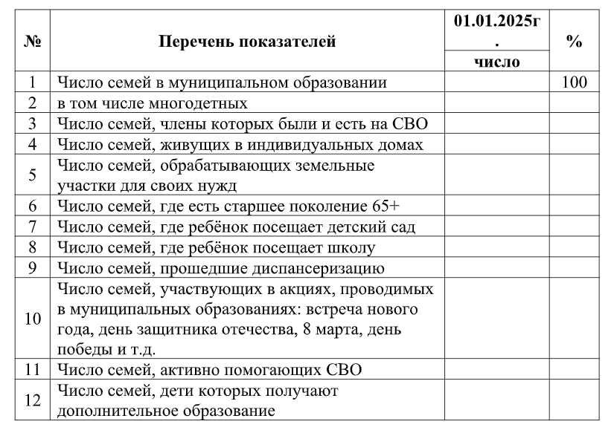
Анализ состояния семей в муниципальном образовании
Кроме ответа на показатели, приведённые в таблице, нужно рассказать о семьях с учётом направлений, представленных выше. Рассказ должен подтверждаться фото и копиями документов, отзывами (включить проведение конкурсов, семейных праздников, соревнований, которые проходят в муниципальном образовании).

Slide 13
Спасибо за внимание

